Slide 1
CFFE E-learning 1er coaching
www.cffe.cep.swiss

Slide 2
Objectifs du 1er coaching
Consolider ses connaissances à l’aide des exercices réalisés
Mettre en pratique sur le terrain les connaissances développées dans le e-learning et/ou lors des exercices réalisés

Slide 3
Programme CFFE du 1er coaching
Revisite rapide des connaissances acquises à travers les exercices de ce coaching avec :
mon rôle et mes responsabilités en tant que formateur-trice;
Le recrutement : quelques bonnes pratiques;
l’accueil d’un.e apprenti.e.
Suite partie 2 :
e-learning
livrables
2ème coaching

Slide 4
Accueil du 1er coaching
Bienvenue
Tour de table :
Questions
Difficultés
Points positifs de cette formation

Slide 5
Retour sur le e-learning

Slide 6
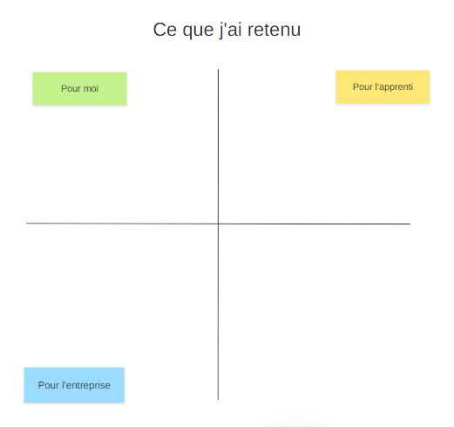
Qu’est-ce que j’ai retenu de cette 1ère partie de e-learning
A l’aide de Klaxoon (voir slide ci-dessous), indiquez de manière individuelle, ce que vous avez retenu de cette 1ère partie de formation selon 3 éléments :
pour vous en tant que formateur-trice;
pour l’apprenti-e;
pour l’entreprise.

Slide 7
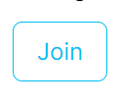
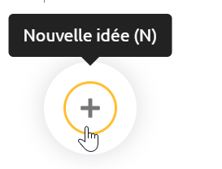
Se connecter sur Kahoot
Cliquez sur le lien suivant : https://klaxoon.com/
Puis sur le mot en haut à droite
Indiquez le code donné par votre intervenant (reste le même pour tout votre 1er coaching) et faites «Go»
Ajoutez vos nouvelles idées avec le au milieu de l’écran

Slide 8
Le rôle de FE / FPT

Slide 9
Représentations de mon rôle en tant que formateur-trice
Exercice en 3 parties :
Par groupe de 2 à 3 personnes, échangez entre vous sur les 3 points suivants :
qu’est-ce qui vous a poussé à être formateur-trice ?
quelles sont vos représentations du rôle du formateur-trice ?
comment pensez-vous que les apprenti-e-s vous voient en tant que formateur-trice ?

Slide 10
Représentations de mon rôle en tant que formateur-trice
2. Sur la base des réflexions faites et celles-ci-dessous, complétez le Klaxoon de la manière suivante :
Chaque groupe répond collectivement aux 4 éléments avec la répartition suivante :
Groupe 1 : formateur-trice
Groupe 2 : apprenti-e
Groupe 3 : entreprise
Groupe 4 : entourage
Que pouvez-vous en déduire de manière générale ?
Et pour vous de manière individuelle ?
De quoi avez-vous besoin ?

Slide 11
Mon rôle et mes responsabilités en tant que formateur-trice
3. Vous avez découvert les différents acteurs-trices de l’apprentissage.
Prenez la fiche «Rôles et responsabilités des actrices et acteurs de l’apprentissage pour apprenti.e ou stagiaire» que vous avez complétée ?
A quoi va vous servir ce document ?
Comment pouvez-vous l’utiliser ?
Par groupe de 2 ou 3, discutez la situation que vous avez préparée.
A l’aide de votre fiche, expliquez comment la situation a été gérée et si d’autres acteurs-trices auraient pu/dû intervenir.
Les autres personnes font un feedback sur la solution trouvée et amènent un regard critique et constructif, en proposant d’autre(s) solution(s) plausible(s).

Slide 12
Le recrutement

Slide 13
Les bonnes pratiques du recrutement
Recrutez la «bonne» personne. Est-ce facile ?
Par groupe, indiquez les 4 ou 5 étapes indispensables pour un recrutement efficace.
En plénière, discutez de ces étapes et définissez ensemble si elles sont pertinentes.
Profitez de ce moment pour évoquer vos travaux, soit le canevas d’analyse en vue d’un recrutement et les profils d’exigences que vous avez complétés.
Il se peut que vous ne recrutiez pas. Quelle est votre rôle dans ce cas ? Quelles sont vos possibilités de participer au recrutement ou de donner votre avis ?
Le classeur vous propose un exemple de liste. Il est possible de l’utiliser mais vous pouvez également profiter d’un moment pour l’adapter ou créer la vôtre.

Slide 14
L’accueil

Slide 15
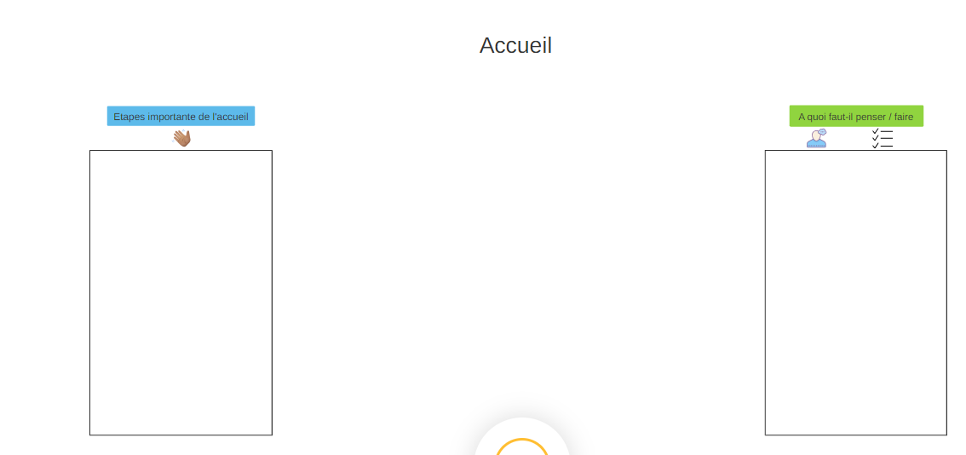
L’accueil
Et si l’accueil n’était pas qu’une simple étape formelle ?
Comment mettre en place un accueil bienveillant ?

Slide 16
Suite et fin

Slide 17
La suite et fin
Sur la base des éléments abordés, qu’allez-vous mettre en place pour vous et au sein de votre entreprise ? Quelles sont les bonnes pratiques que vous allez mettre en œuvre ?
La suite de votre formation :
E-learning
Livrables à fournir
2ème coaching
A vous de jouer :
Vous avez plusieurs outils. A vous de les essayer sur le terrain pour voir ce qui fonctionne ou non. Nous pourrons en parler lors du second coaching.

Slide 18
Fin du 1er coaching
Bonne journée et au plaisir de vous revoir pour le 2ème coaching !

